Slide 1
Levekår, sosial skilnad, livskvalitet
VGS

Slide 2
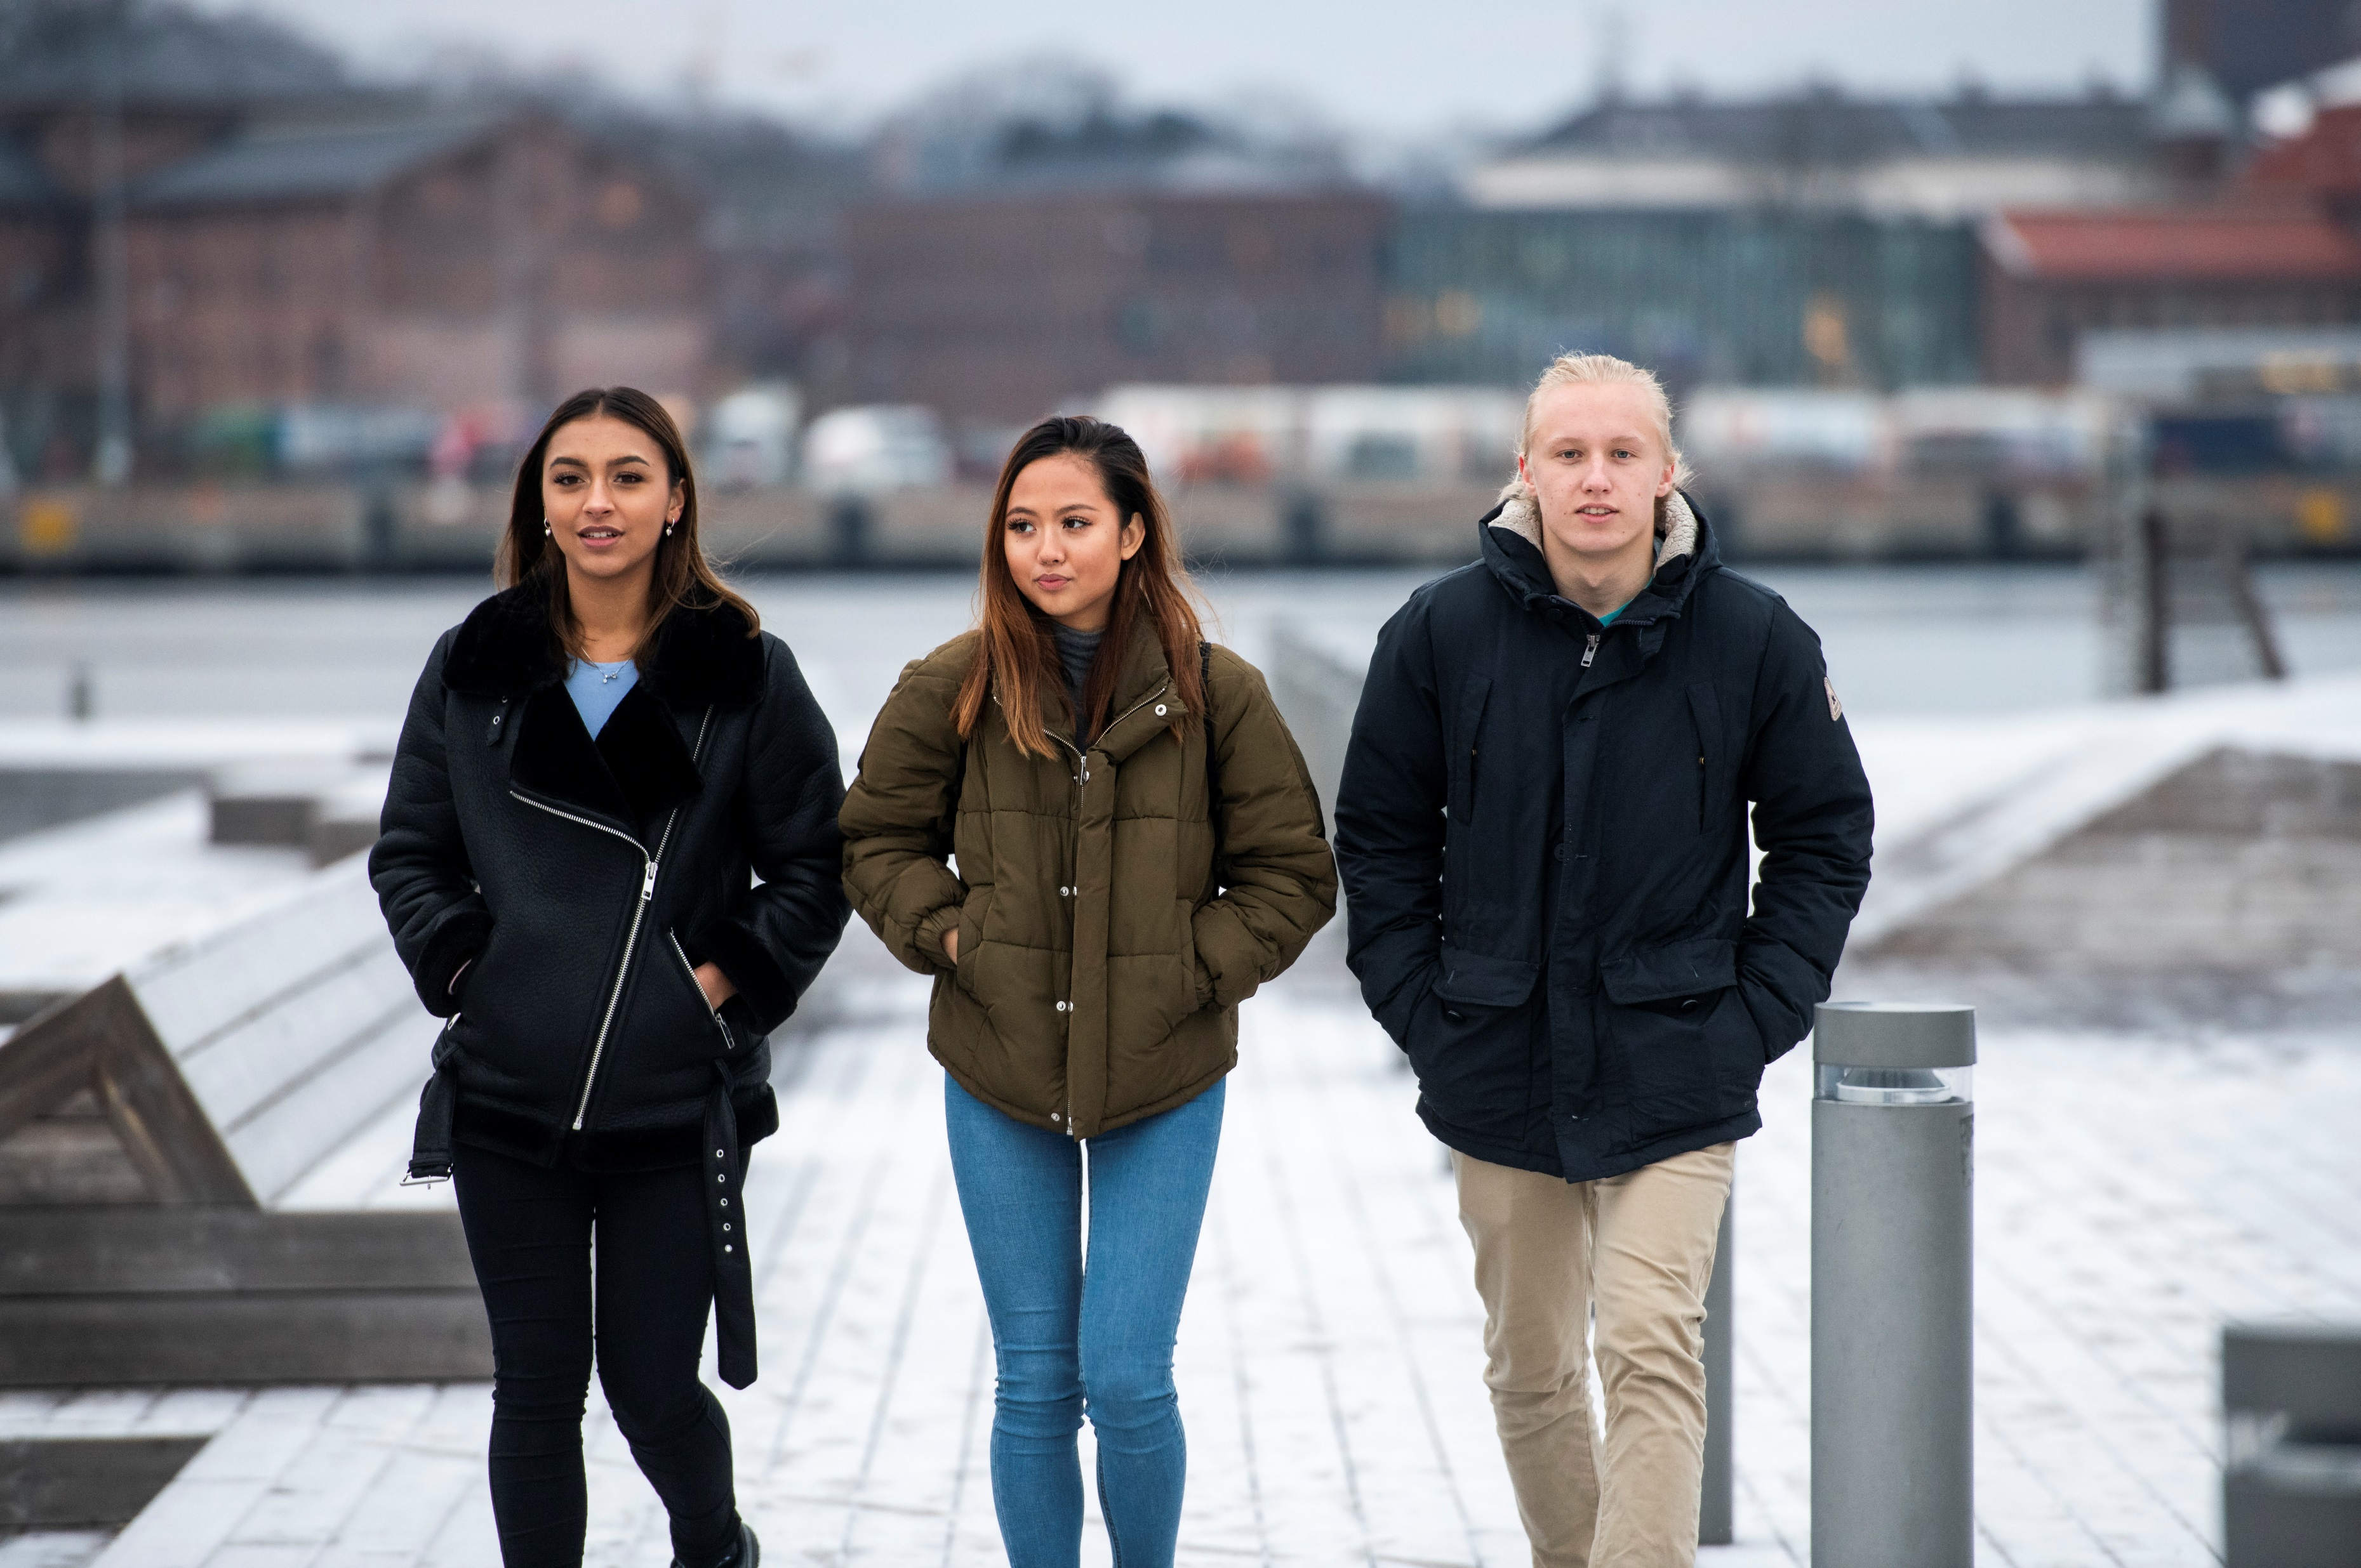

Standardrapport kjønn
FAKTA OM UNDERSØKELSEN:
VGS
Tidspunkt: Uke 4 - 8
Antall elever: 458
Antall svar: 342
Svarprosent: 75 %
Ungdata-undersøkelsen 2024 i Kvam kommune
Foto: Skjalg Bøhmer Vold

Slide 3
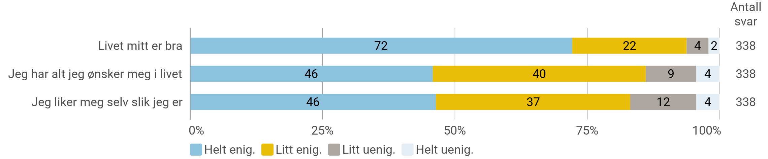
Livskvalitet
Er du enig eller uenig i det som står under?

Slide 4
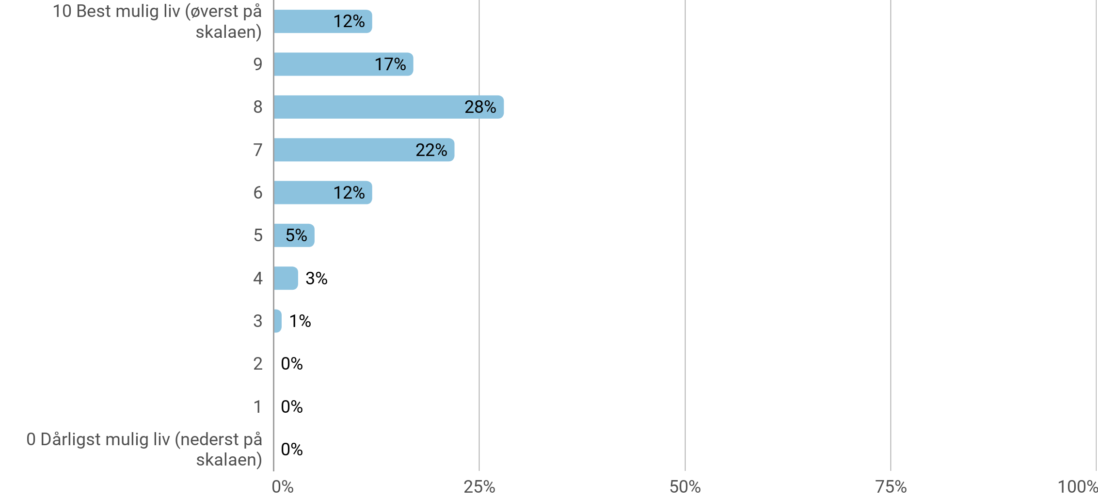
Livskvalitet
Tenk deg en skala som går fra 0 til 10. Toppen av skalaen (10) står for det best mulige livet for deg og nederst (0) er det verst mulig livet for deg.
Antall svar 336

Slide 5
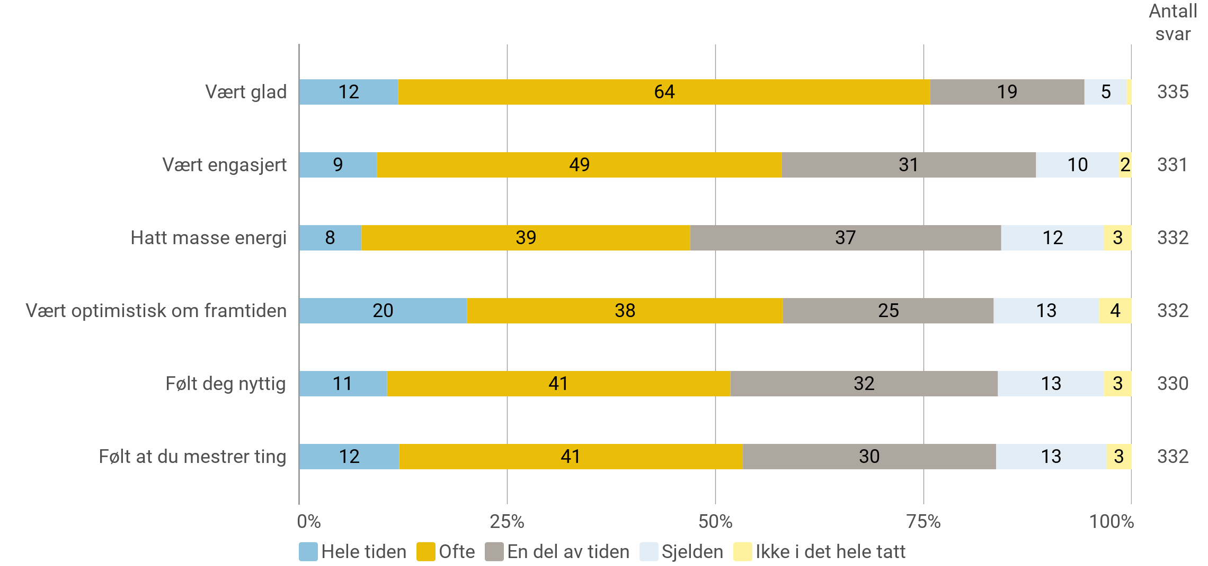
Livskvalitet
Tenk på hvordan du har hatt det den siste uka, hvor ofte har du...

Slide 6
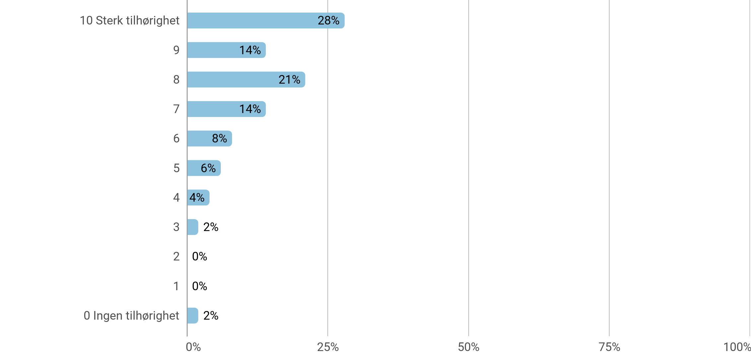
Livskvalitet
I hvilken grad føler du at du hører til på stedet der du bor?
Antall svar 335

Slide 7
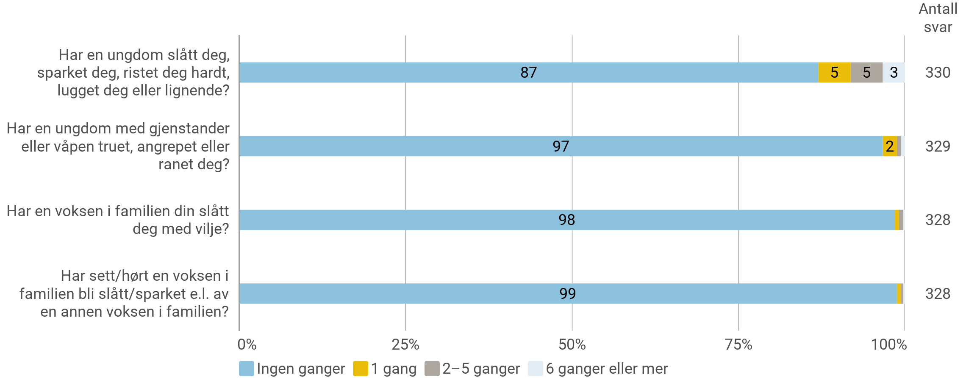
Vold
Tenk på de siste 12 månedene

Slide 8
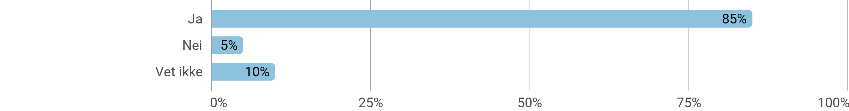
Noen å snakke med
Dersom du føler deg utafor eller trist og trenger en å snakke med, har du noen du kan prate med?
Antall svar 329

Slide 9
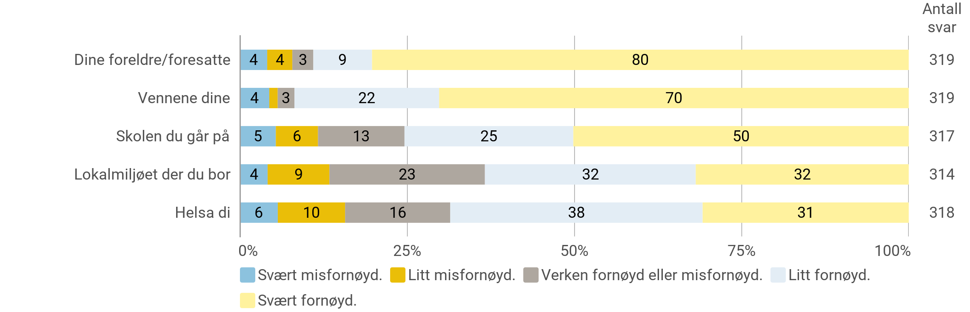
Fornøyd med livet
Hvor fornøyd eller misfornøyd er du med ulike sider ved livet ditt?

Slide 10
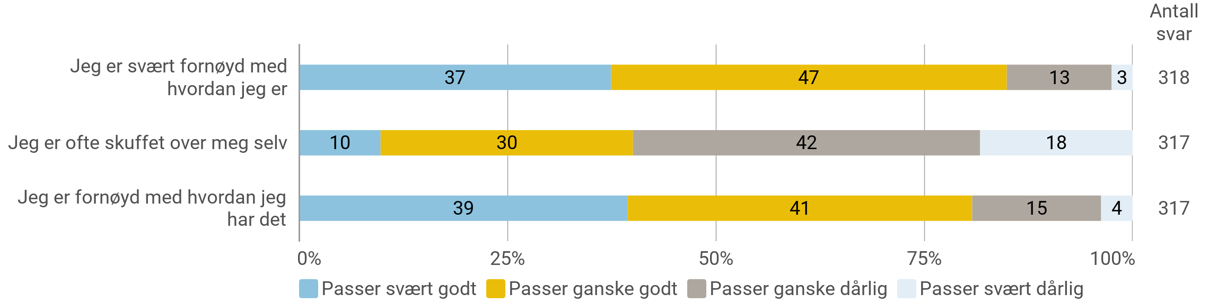
Selvbilde
Nedenfor er det noen påstander om hvor fornøyd du er med livet ditt. Hvordan passer disse for deg?

Slide 11
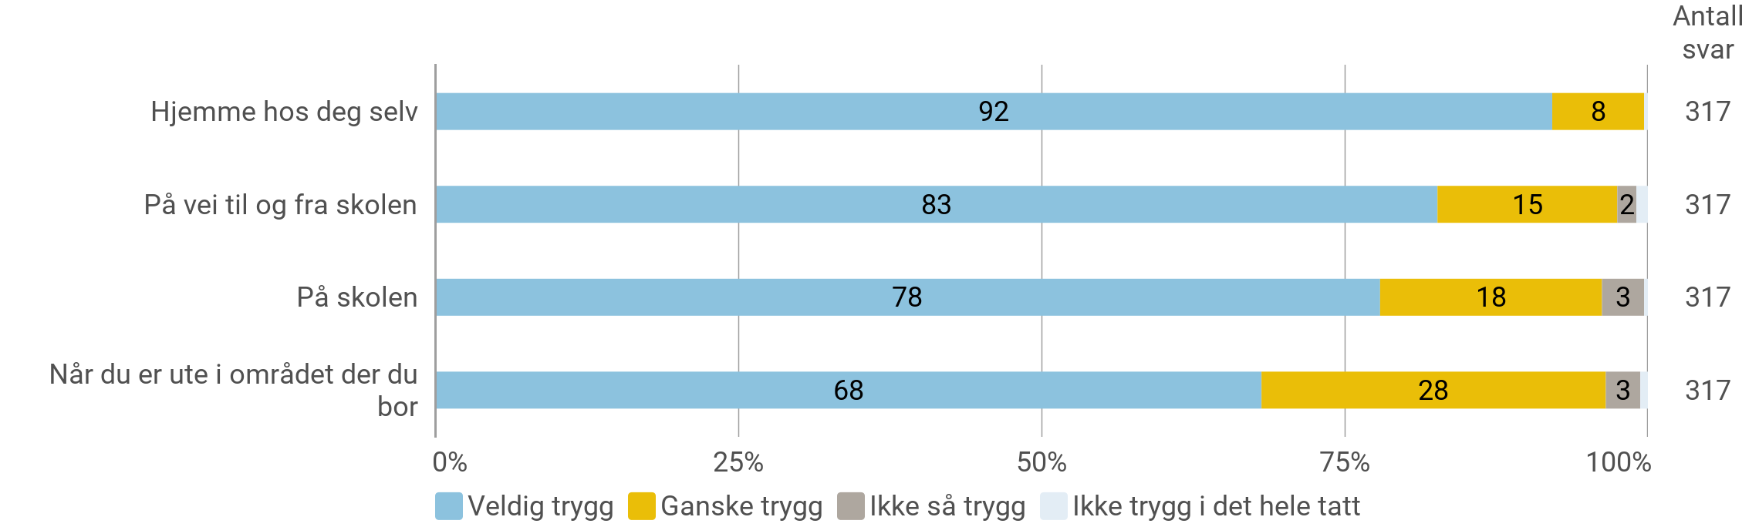
Trygghet
Hvor trygg føler du deg?

Slide 12
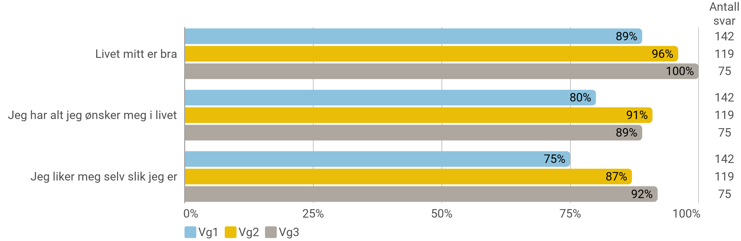
Livskvalitet
Er du enig eller uenig i det som står under? (Prosentandel som har svart 'helt enig' eller 'litt enig')

Slide 13
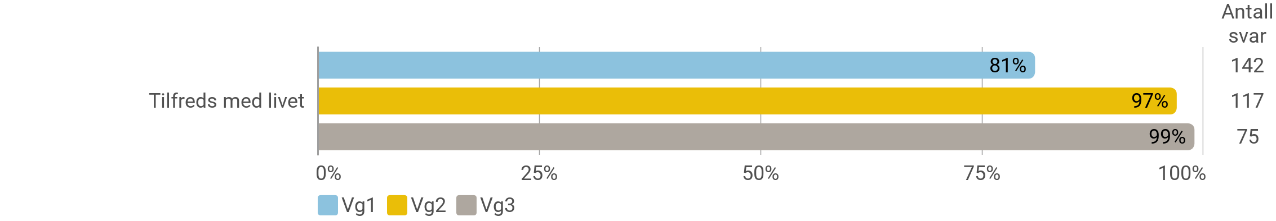
Livskvalitet
Tenk deg en skala som går 0 til 10. Toppen av skalaen (10) står for det best mulige livet for deg og nederst (0) er det verst mulig livet for deg. Generelt sett, hvor står du på denne skalaen nå for tiden? (Prosentandel som har svart svaralternativ '6' eller høyere)

Slide 14
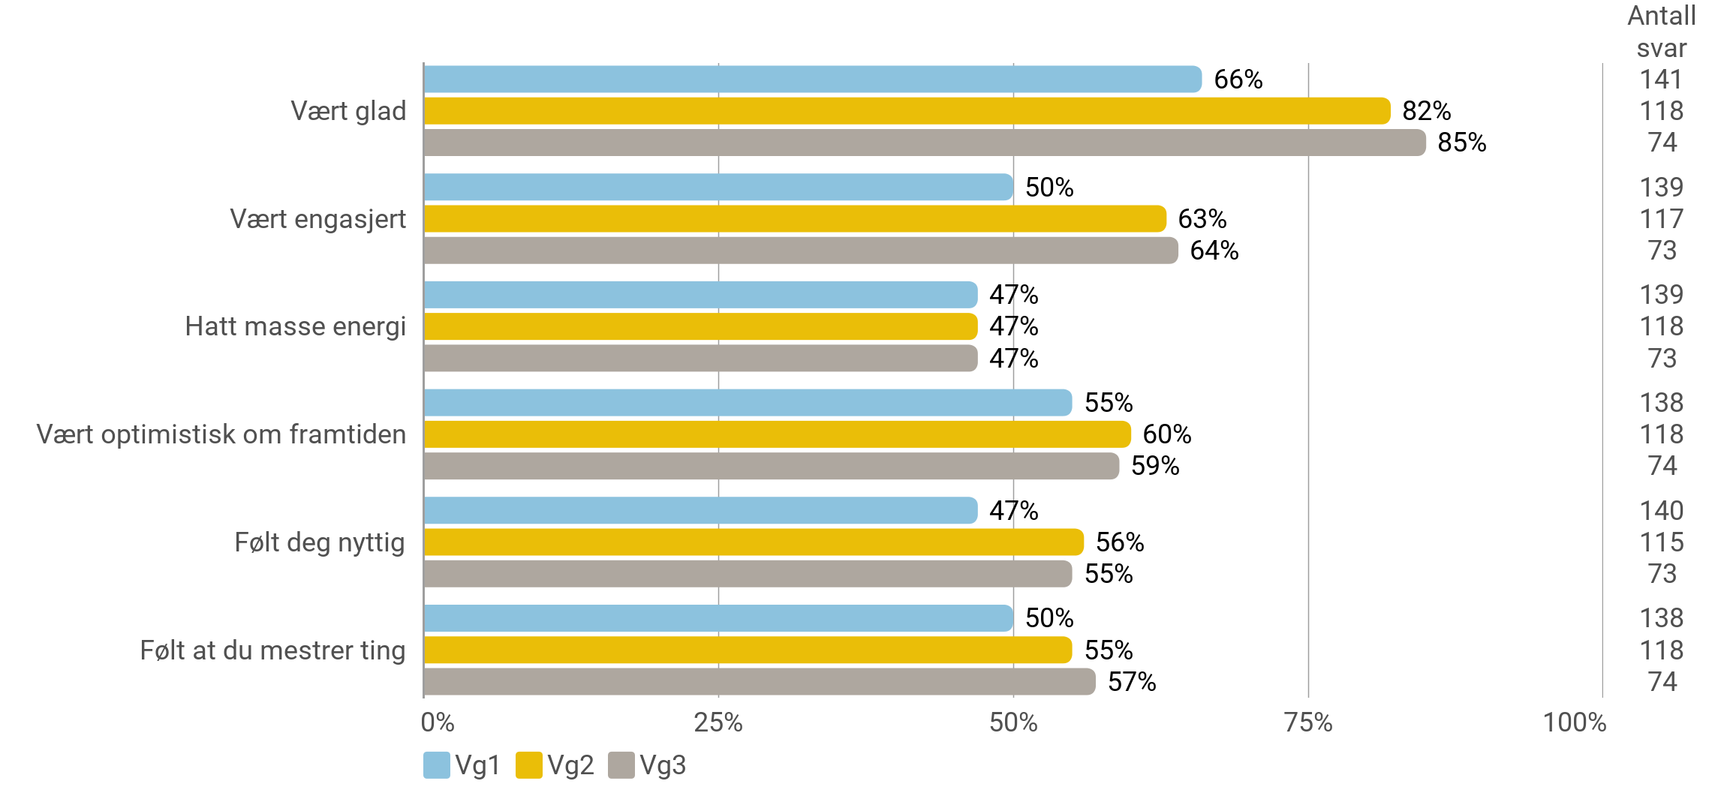
Livskvalitet
Tenk på hvordan du har hatt det den siste uka, hvor ofte har du… (Prosentandel som har svart 'hele tiden' eller 'ofte')

Slide 15
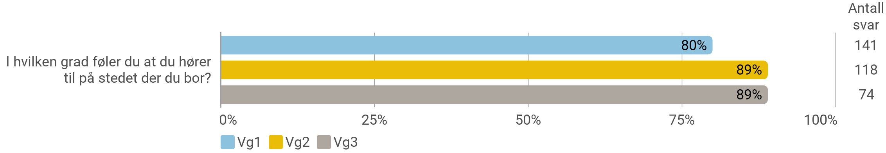
Livskvalitet
I hvilken grad føler du at du hører til på stedet der du bor? (Prosentandel som har svart svaralternativ '6' eller høyere)

Slide 16
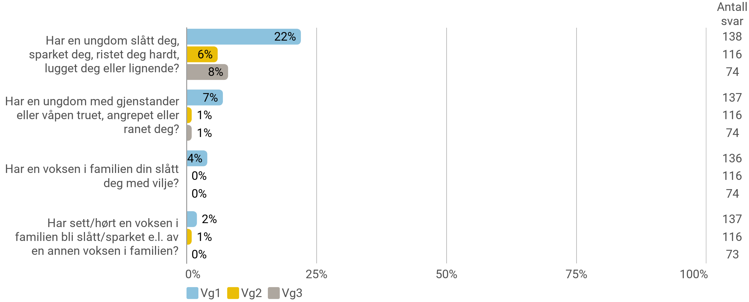
Vold
Tenk på de siste 12 månedene (Prosentandel som har svart '1 gang' eller fler)

Slide 17
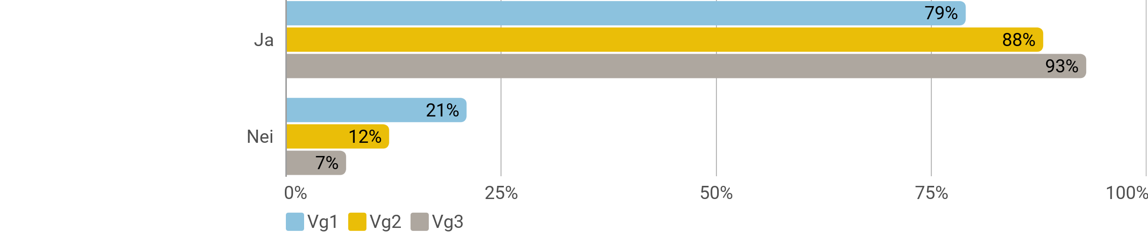
Noen å snakke med
Dersom du føler deg utafor eller trist og trenger en å snakke med, har du noen du kan prate med? (Prosentandel som har svart 'Ja')
Antall svar 329

Slide 18
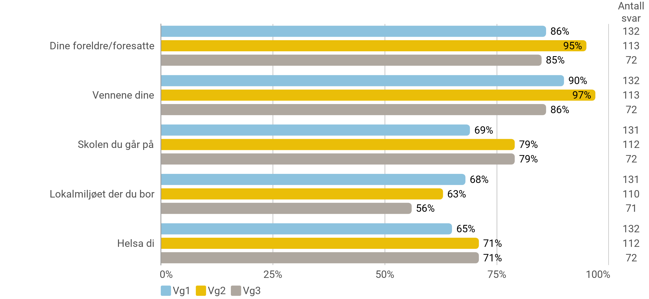
Fornøyd med livet
Hvor fornøyd eller misfornøyd er du med ulike sider ved livet ditt? (Prosentandel som har svart 'litt fornøyd' eller 'svært fornøyd')

Slide 19
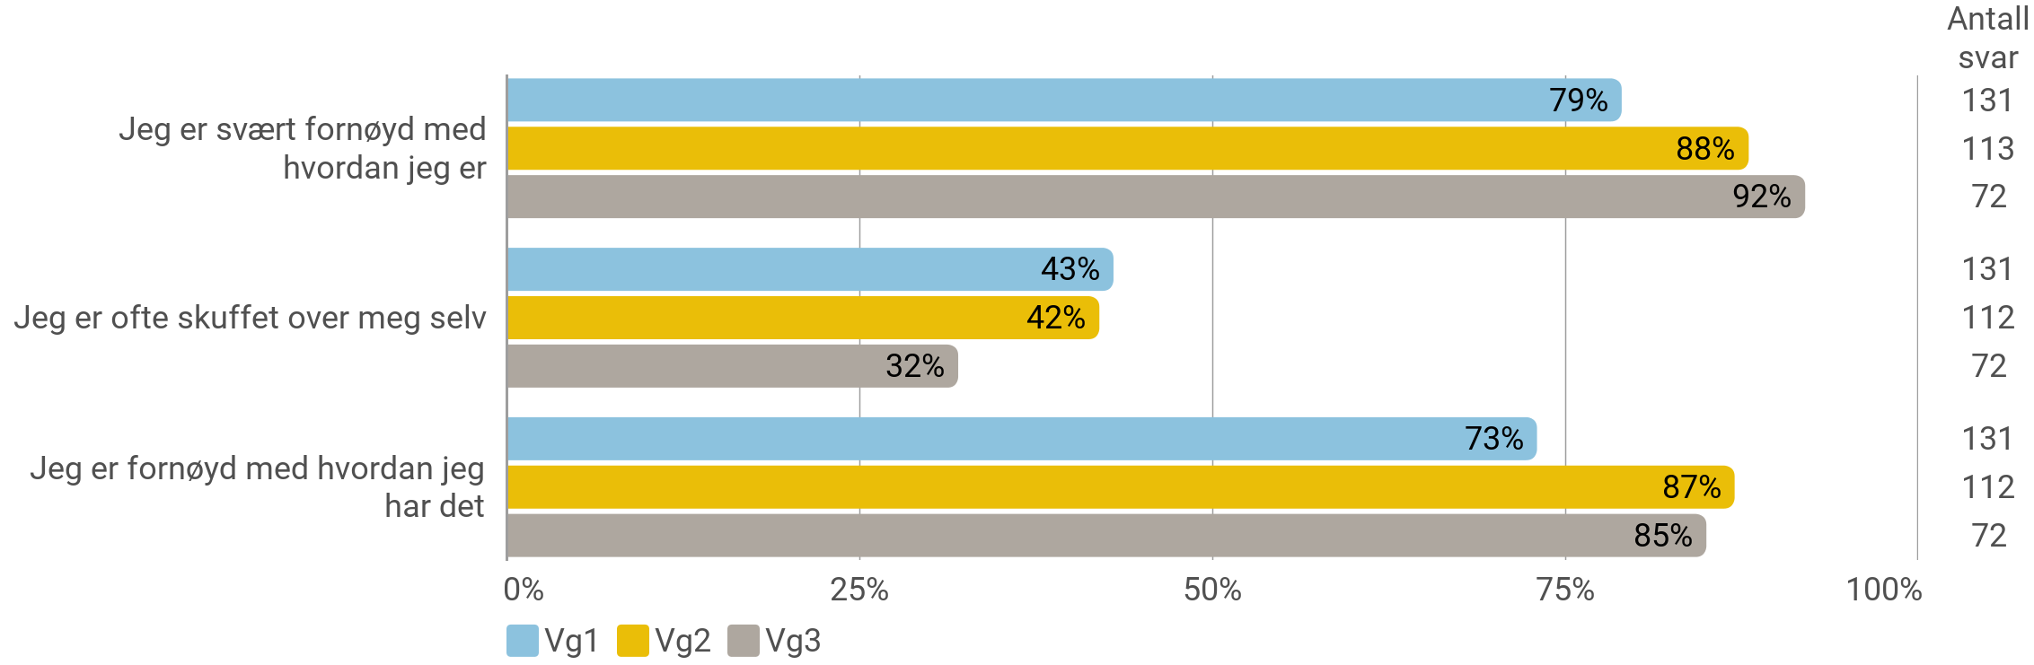
Selvbilde
Nedenfor er det noen påstander om hvor fornøyd du er med livet ditt. Hvordan passer disse for deg? (Prosentandel som har svart 'passer svært godt' eller 'passer ganske godt')

Slide 20
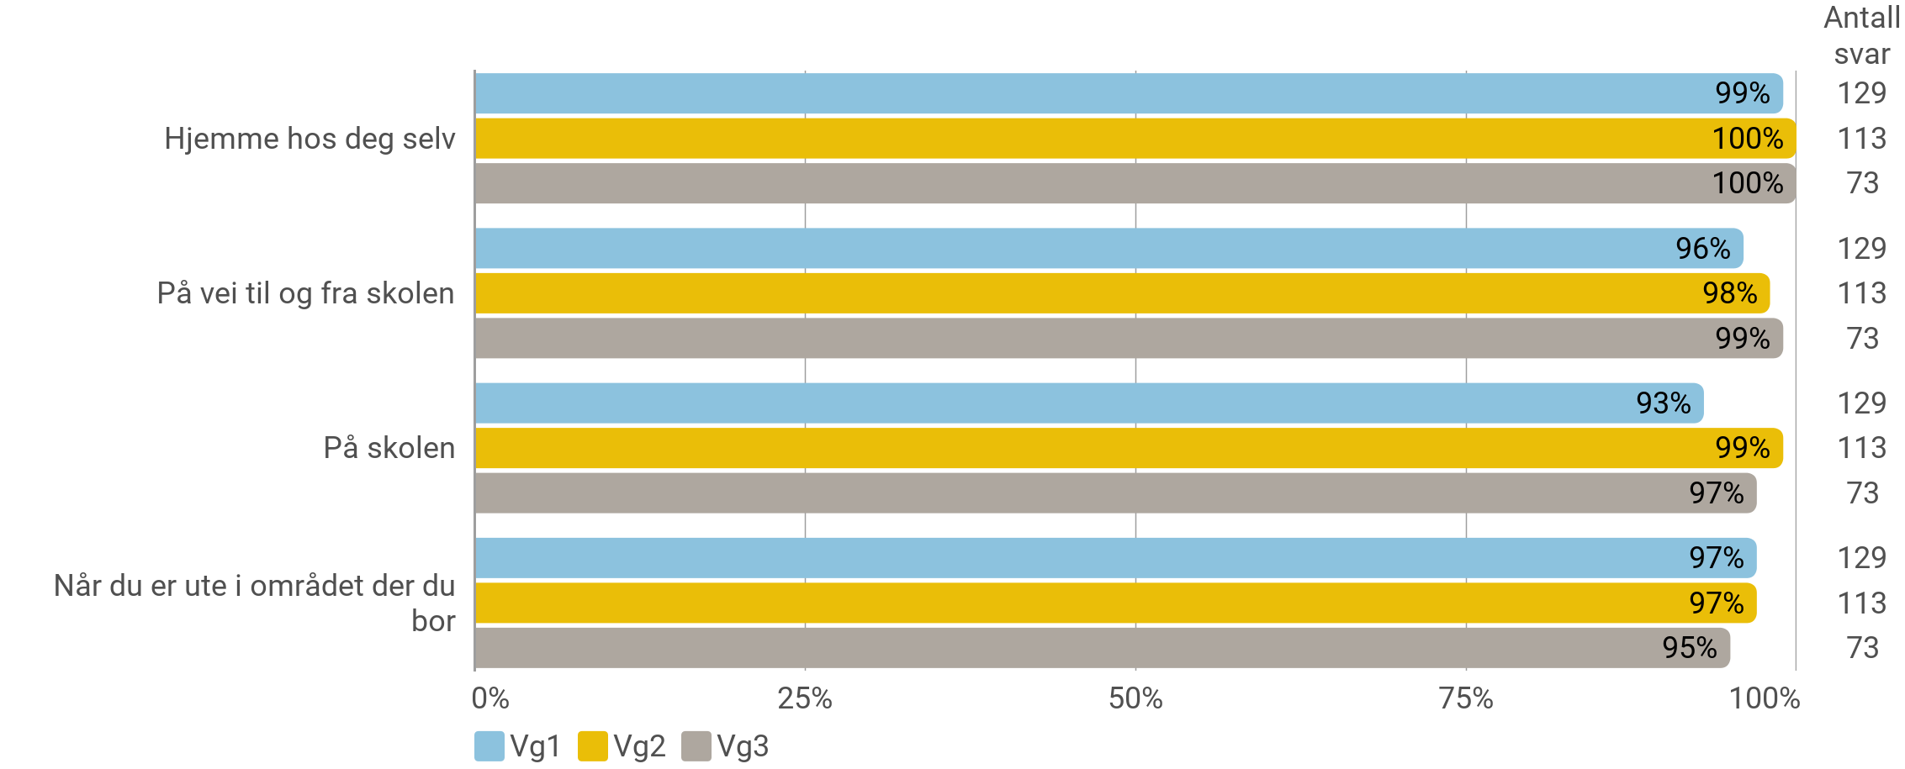
Trygghet
Hvor trygg føler du deg? (Prosentandel som har svart 'veldig trygg' eller 'ganske trygg')

Slide 21
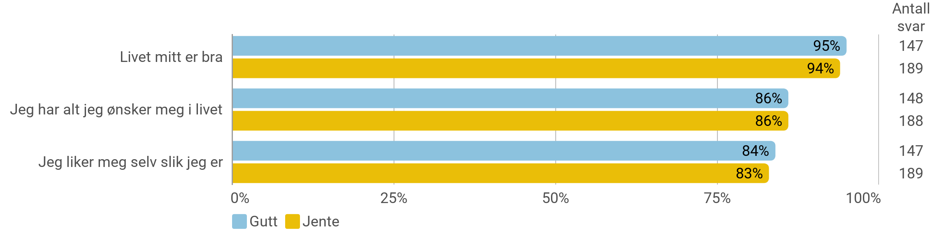
Livskvalitet
Er du enig eller uenig i det som står under? (Prosentandel som har svart 'helt enig' eller 'litt enig')

Slide 22
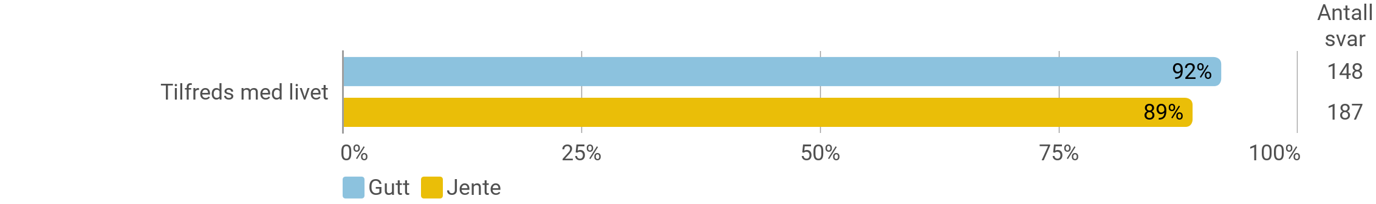
Livskvalitet
Tenk deg en skala som går 0 til 10. Toppen av skalaen (10) står for det best mulige livet for deg og nederst (0) er det verst mulig livet for deg. Generelt sett, hvor står du på denne skalaen nå for tiden? (Prosentandel som har svart svaralternativ '6' eller høyere)

Slide 23
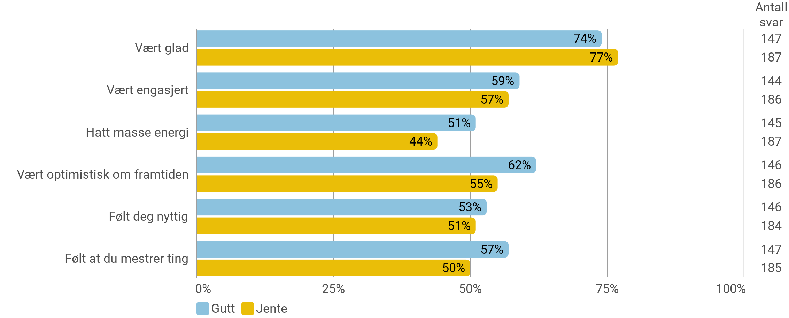
Livskvalitet
Tenk på hvordan du har hatt det den siste uka, hvor ofte har du… (Prosentandel som har svart 'hele tiden' eller 'ofte')

Slide 24
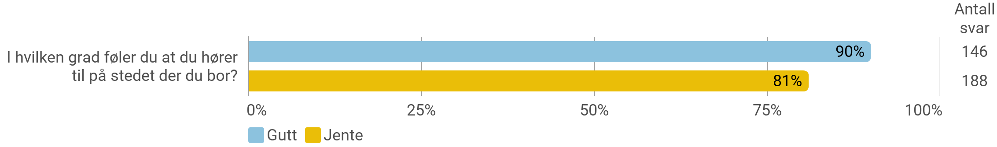
Livskvalitet
I hvilken grad føler du at du hører til på stedet der du bor? (Prosentandel som har svart svaralternativ '6' eller høyere)

Slide 25
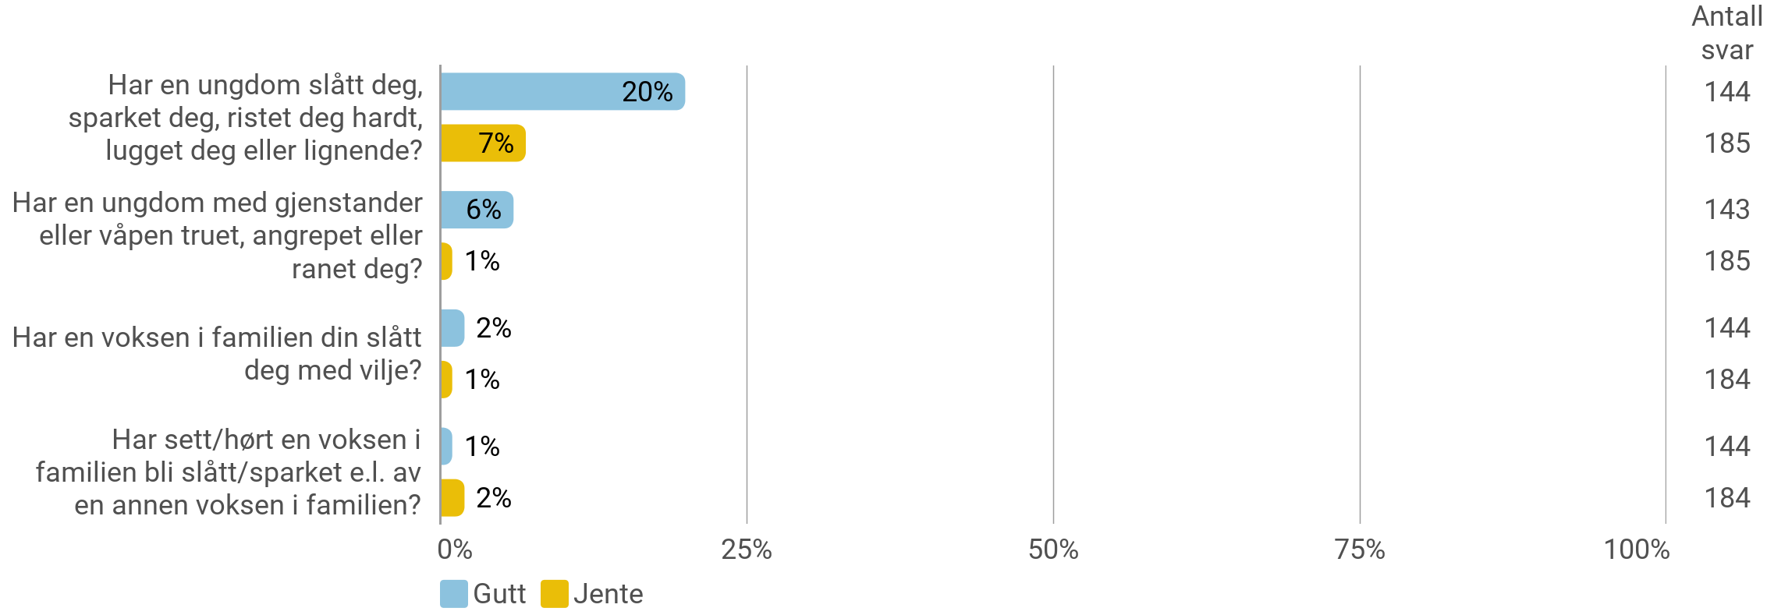
Vold
Tenk på de siste 12 månedene (Prosentandel som har svart '1 gang' eller fler)

Slide 26
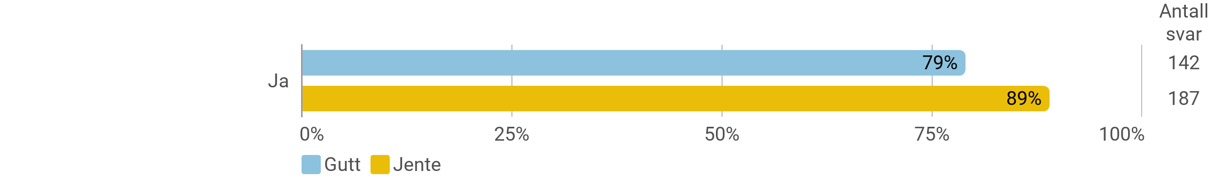
Noen å snakke med
Dersom du føler deg utafor eller trist og trenger en å snakke med, har du noen du kan prate med (Prosentandel som har svart 'Ja')

Slide 27
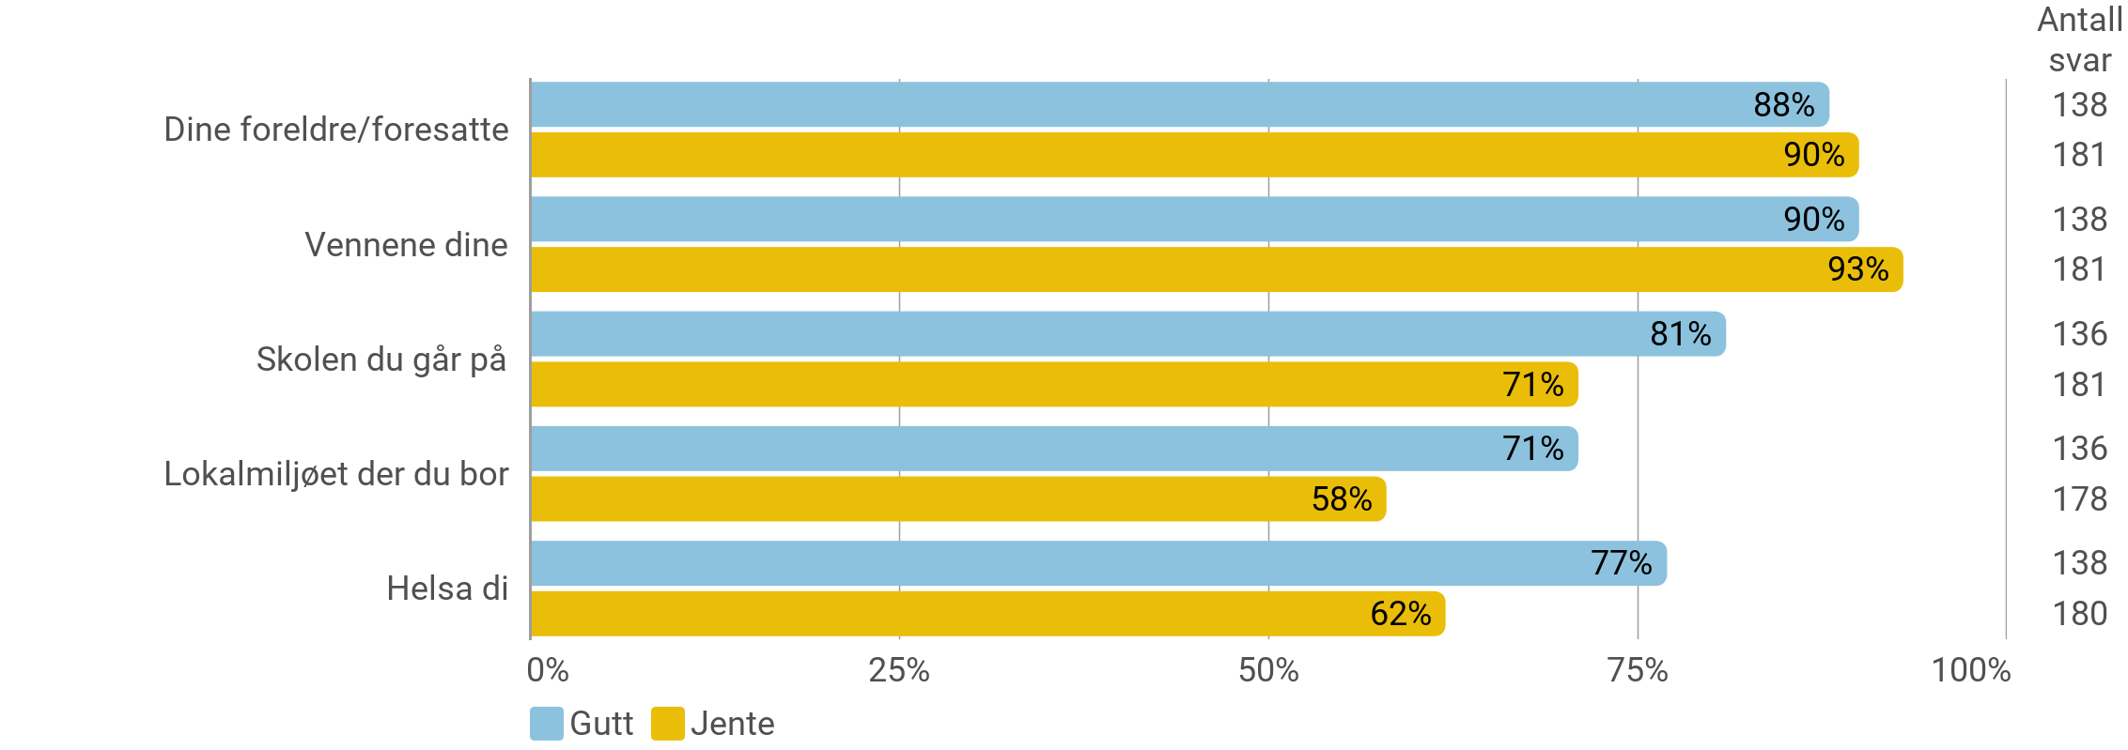
Fornøyd med livet
Hvor fornøyd eller misfornøyd er du med ulike sider ved livet ditt? (Prosentandel som har svart 'litt fornøyd' eller 'svært fornøyd')

Slide 28
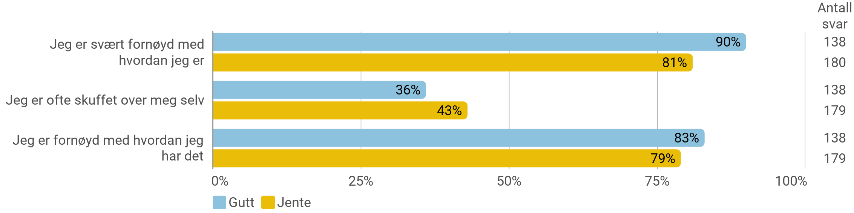
Selvbilde
Nedenfor er det noen påstander om hvor fornøyd du er med livet ditt. Hvordan passer disse for deg? (Prosentandel som har svart 'passer svært godt' eller 'passer ganske godt')

Slide 29
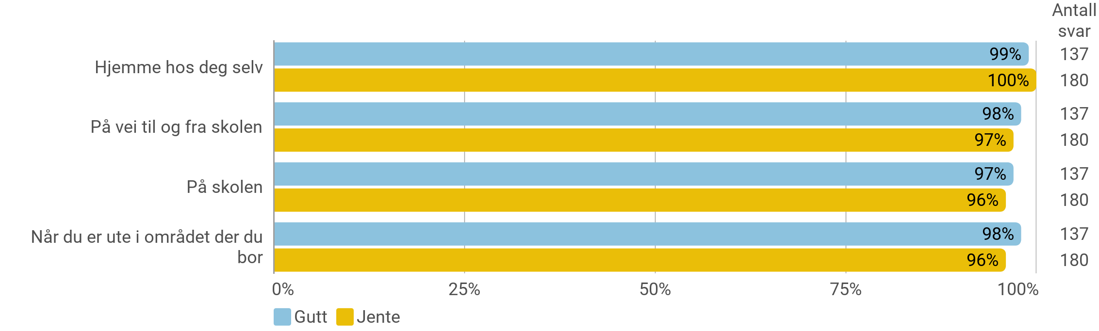
Trygghet
Hvor trygg føler du deg? (Prosentandel som har svart 'veldig trygg' eller 'ganske trygg')

